Slide 1
BÀI BÁO CÁO CUỐI HỌC PHẦN KIỂM THỬ PHẦN MỀM
Đề tài 01 : Xây dựng Selenium framework theo mô hình Page Object Model (POM)
Nguyễn Lê Khánh Dương ST19A1B
ID :48510

Slide 2
*POM (Page Object Model) là 1 design pattern (mẫu thiết kế) giúp mô hình hóa các pages, hoặc các phần (component: header, footer, menu…) trong page của trang web thành mỗi đối tượng riêng biệt. Mỗi component / page sẽ gói gọn tất cả các hành động và các thuộc tính của component / page đó. Ưu điểm của mô hình Page Object (POM - đối tượng trang) *Giúp bảo trì dễ dàng: POM hữu ích khi có sự thay đổi trong phần tử giao diện người dùng hoặc có sự thay đổi trong một hành động. Ví dụ: một menu thả xuống được thay đổi thành một nút radio. Trong trường hợp này, POM giúp xác định trang hoặc màn hình cần sửa đổi. Vì mọi màn hình sẽ có các tệp java khác nhau, nên việc xác định này là cần thiết để thực hiện các thay đổi bắt buộc đối với các tệp đó. Điều này làm cho các trường hợp kiểm thử dễ bảo trì và giảm lỗi. *Giúp sử dụng lại mã (dùng lại code đã viết): Như đã thảo luận, tất cả các màn hình đều độc lập. Bằng cách sử dụng POM, người ta có thể sử dụng mã thử nghiệm cho một màn hình và sử dụng lại nó trong một trường hợp thử nghiệm khác. Không cần phải viết lại mã, do đó tiết kiệm thời gian và công sức.

Slide 3
*Dễ đọc code: Khi tất cả các màn hình có các tệp java độc lập, người ta có thể dễ dàng xác định các hành động sẽ được thực hiện trên một màn hình cụ thể bằng cách điều hướng qua tệp java đó thôi. Nếu một thay đổi ảnh hưởng đến một phần mã code nhất định thì nó có thể được thực hiện một cách hiệu quả mà không ảnh hưởng đến các tệp (class/package) khác. *Tạo kho lưu trữ: Có thể một kho lưu trữ duy nhất cho các xử lý chung hoặc hoạt động chung cho các trang thay vì có các xử lý này nằm rải rác trong các test case riêng lẻ. VD: getTitlePage(), verifyHeaderPage(),...

Slide 4
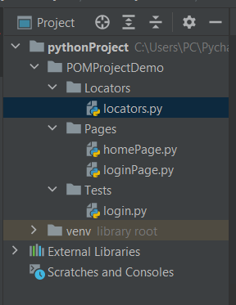
Phần thực hành

Slide 5

Đầu tiên là phần Locators/locators.py

Slide 6
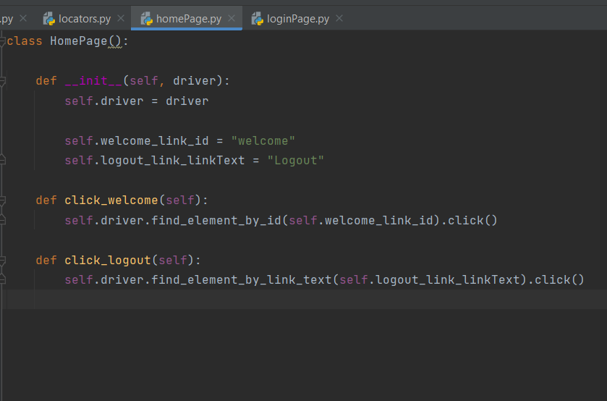
Tiếp theo là phần Pages/homepage.py

Slide 7
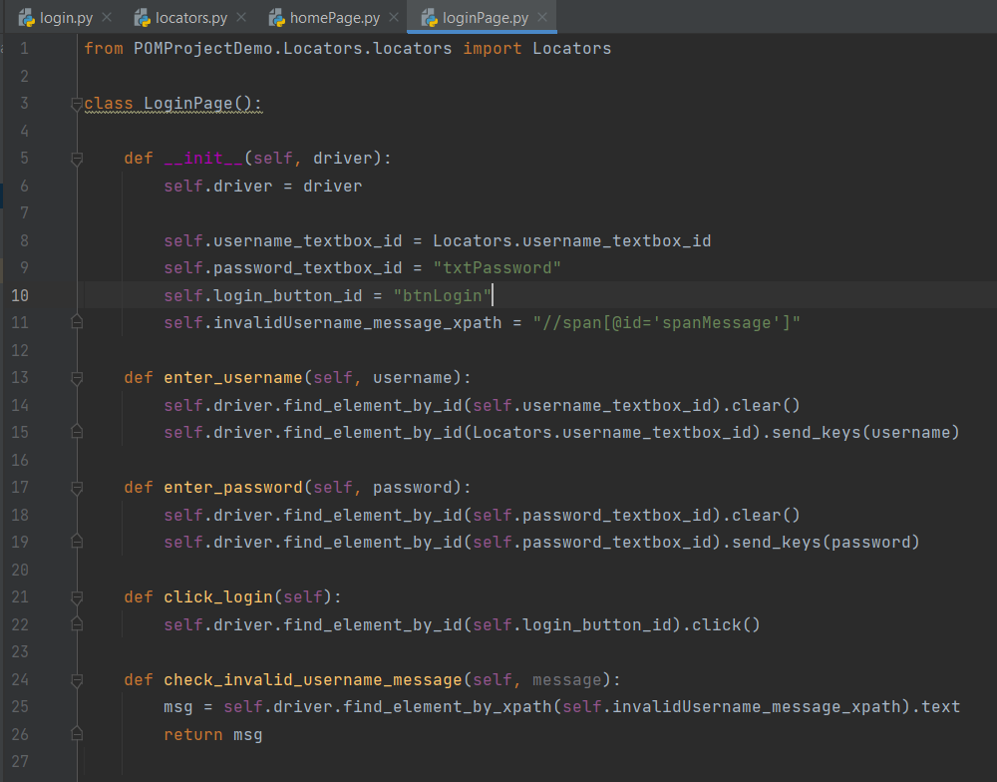
Tiếp theo là phần Pages/loginPage.py

Slide 8
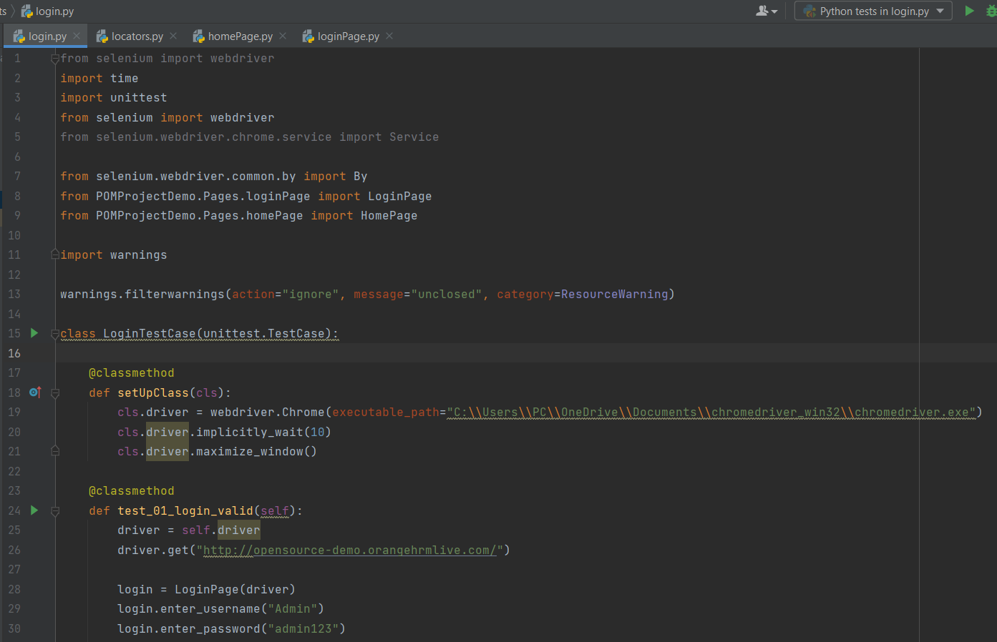
Phần cuối là phần Tests/login.py

Slide 9
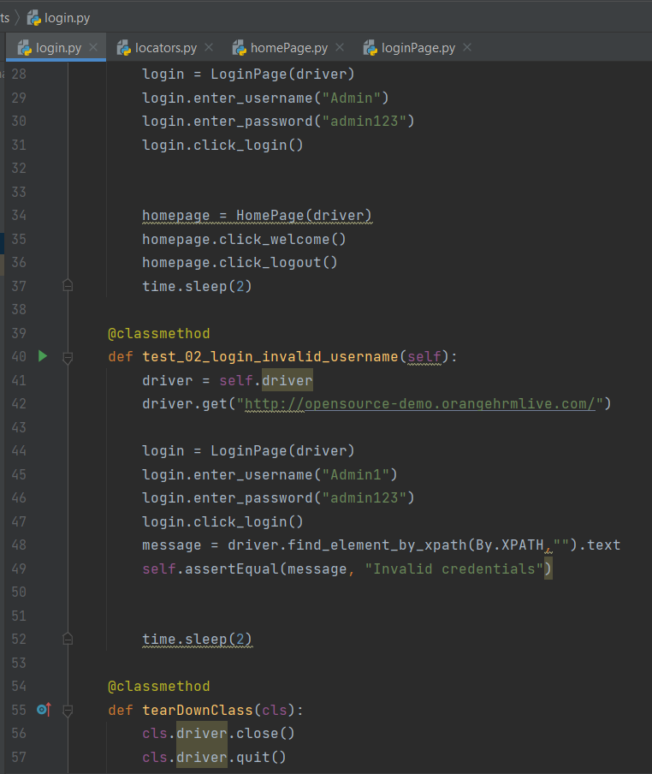
Tests/login.py

Slide 10
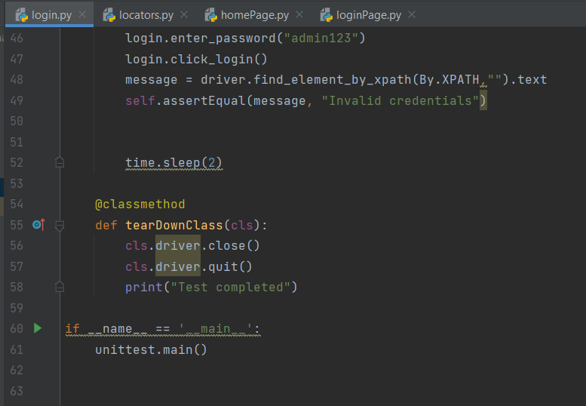
Tests/login.py

